Slide 1
Fundamentos
Protocolo HTTP
URI x URL
Recursos
Tipos de serviço
StateFul x StateLess
REST
SOAP x REST
Verbos HTTP

Slide 2
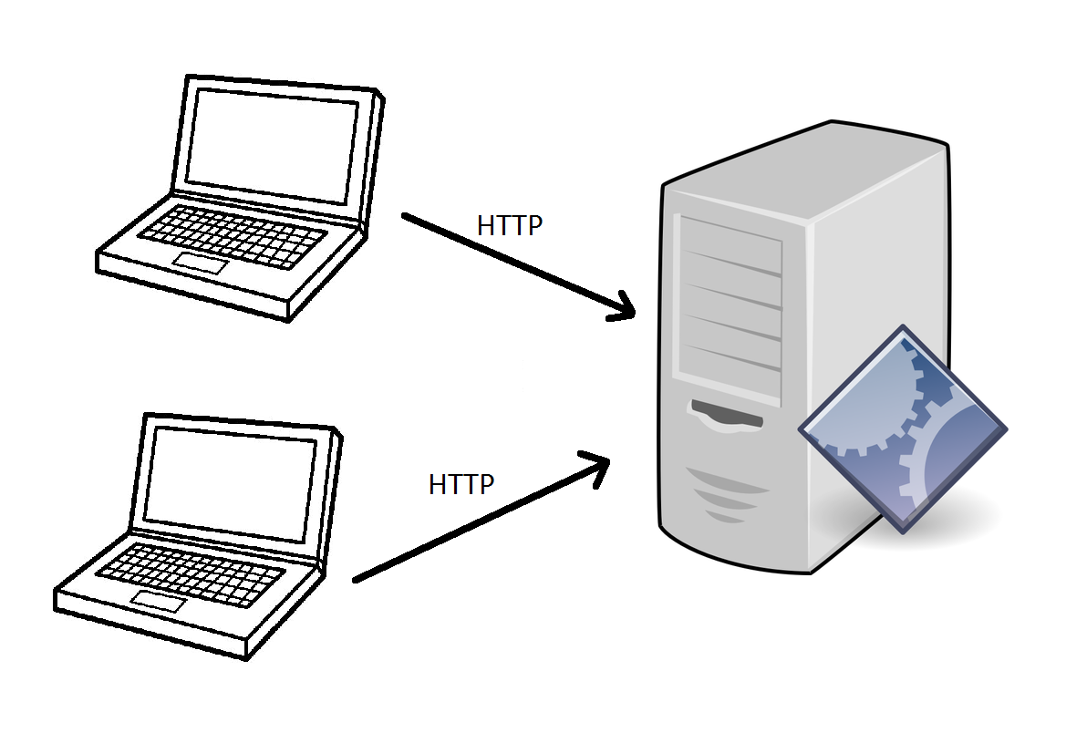
Protocolo HTTP
Hypertext Transfer Protocol
Notes:
- Baseado em requisições e respostas entre clientes e servidores.
Diferente de uma conexão com o banco de dados (SSL)
Não é orientado a conexões
Não guarda estado de sessão entre requisições
Protocolo de aplicação para comunicação distribuída, colaborativa e troca de informação através de formatos de hipermídia.

Slide 3
URI x URL
URL é um conceito informal!

Slide 4
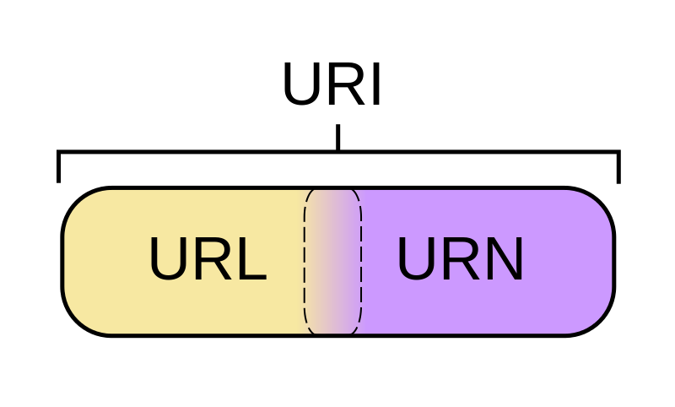
URI x URL
Notes:
URI = Identificador Uniforme de Recursos
URL = Localizador Uniforme de Recursos
URN = Nome Uniforme de Recurso

Slide 5
URI x URL
recurso
sub-domínio
caminho
http://www.engsolutions.com.br/treinamentos/webapi?versao=1.0
domínio
protocolo

Slide 6
Recursos
Representam algo “interessante” no sistema
É uma boa prática trabalhar com “representações”
Devem possuir nomes e endereços definidos
Notes:
Evitar acessar o recurso diretamente

Slide 7
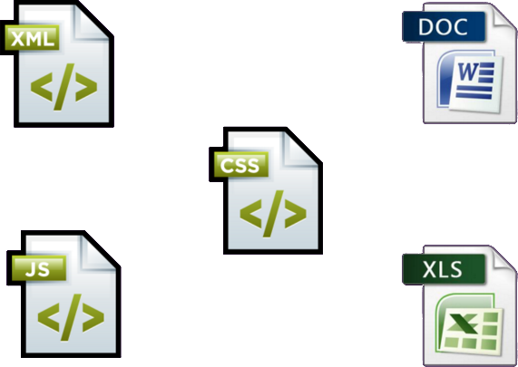
Recursos
etc...

Slide 8
Recursos
Então eu só posso acessar recursos físicos?

Slide 9



Recursos

Slide 10
Recursos
Servidores Web entendem URI
URI possui uma estrutura definida (template)
Métodos possuem assinatura
Podemos mapear URI para métodos

Slide 11
Recursos
http://www.engsolutions.com.br/ treinamentos / webapi ? versao=1.0
Serviço
Método
Argumentos

Slide 12
Tipos de serviço
O que é um serviço?

Slide 13
Tipos de serviço
Serviço é um mecanismo que expõe uma, ou mais, funcionalidades de um sistema.

Slide 14
Tipos de serviço
Serviços básicos: Atendem seu propósito sozinhos sem depender de outros serviços.
Serviços compostos: Necessitam interagir com outros serviços para atender as requisições.

Slide 15
Tipos de serviço
Serviços de Negócio
Envio de Mercadorias
Ordem de Compras
Serviços de Infraestrutura
Persistência de dados
Log de operações

Slide 16
Tipos de serviço
StateFUL
Existe a preservação do estado das requisições no servidor.
StateLESS
Não é mantido o estado das requisições.

Slide 17
REST
Representational State Transfer

Slide 18
REST
Padrão arquitetural
Criado por Roy Fielding em 2000
Interface simples de comunicação = HTTP
Fácil de entender
Transferência enxuta de dados
StateLess

Slide 19
SOAP ou REST?

Slide 20

Notes:
Martin Lawrence

Slide 21

REST

Slide 22
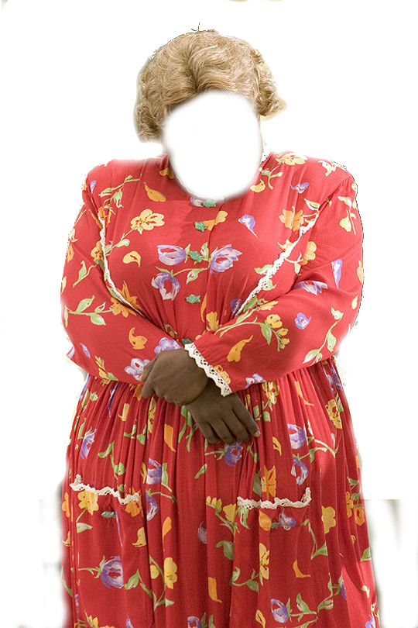


SOAP
+
=

Slide 23
REST
Simples de implementar
Interoperável
Escalável
Tipos de hipermídia variados
Verbos HTTP
Baseado em recursos
Notes:
Interoperável = Que é capaz de operar, funcionar ou atuar com outro.

Slide 24
REST
Pura representação dos recursos
XML
JSON
ATOM

Slide 25
REST
{
“Nome”: “Zézinho”,
“Idade”: 50,
“Altura”: “1,80”,
“Peso”: “90kg”,
“Sexo”: “1 vez ao ano”
}

Slide 26
REST ou RESTful?

Slide 27
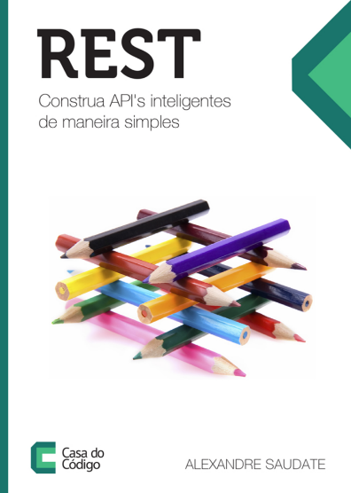
https://drive.google.com/file/d/0BzhwZbKT3IrCaVo5TmNkTnNyLTQ/view?usp=sharing

Slide 28
Verbos HTTP

Slide 29
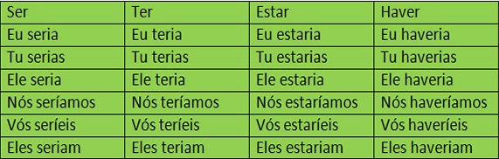
Verbos HTTP

Slide 30
Verbos HTTP
Denominação correta:
Http Methods

Slide 31
Verbos HTTP
Indica qual ação será executada

Slide 32
Verbos HTTP
HTTP/1.0:
GET
POST
HEAD
HTTP/1.1:
OPTIONS
PUT
DELETE
TRACE
CONNECT
Notes:
OPTIONS: Devolve as maneiras de acessar um recurso
HEAD: Retorna informações sobre um recurso. Mas o corpo não é retornado
TRACE: Devolve a mesma requisição que for enviada veja se houve mudança e/ou adições feitas por servidores intermediários.
CONNECT: Converte a requisição de conexão para um túnel TCP/IP transparente, geralmente para facilitar a comunicação criptografada com SSL (HTTPS) através de um proxy HTTP não criptografado.

Slide 33
Verbos HTTP
GET
Responsável por buscar informações através de uma URI.
http://www.server.com/produtos
http://www.server.com/produto/7
http://www.server.com/produto/notebook

Slide 34
Verbos HTTP
POST
Responsável por enviar informações através de uma URI, com o conteúdo embutido no corpo de requisição.
http://www.server.com/produto
...
{ “Nome”: “Mouse”, “Preco”: 50.0 }

Slide 35
Verbos HTTP
DELETE
Responsável por remover informações através de uma URI.
http://www.server.com/produto/7

Slide 36
Verbos HTTP
PUT
Responsável por atualizar informações através de uma URI, com o conteúdo embutido no corpo de requisição.
http://www.server.com/produto/7
...
{ “Nome”: “Mouse”, “Preco”: 55.0 }

Slide 37
HTTP Status Code
200 – OK:
A requisição foi bem sucedida.
401 – Unauthorized
A URI especificada precisa de autenticação
404 – Not Found:
O recurso não foi encontrado
500 – Internal Server Error
DEU PAU

Slide 38
HTTP Status Code
1xx → Informativos
2xx → Sucesso
3xx → Redirecionamento
4xx → Erro do cliente
5xx → Erro do servidor

